Slide 1
Проект внесения изменений в генеральный план
Сысертского городского округа и проект внесения изменений в Правила землепользования и застройки
Сысертского городского округа

Slide 2
Основание для подготовки проекта
Постановление Администрации Сысертского городского округа от 13.07.2020 № 1290 «О разработке проектов внесения изменений в генеральный план Сысертского городского округа, генеральный план Сысертского городского округа применительно к территории села Кашино, генеральный план Сысертского городского округа применительно к территории села Кадниково, Правила землепользования и застройки Сысертского городского округа»

Slide 3
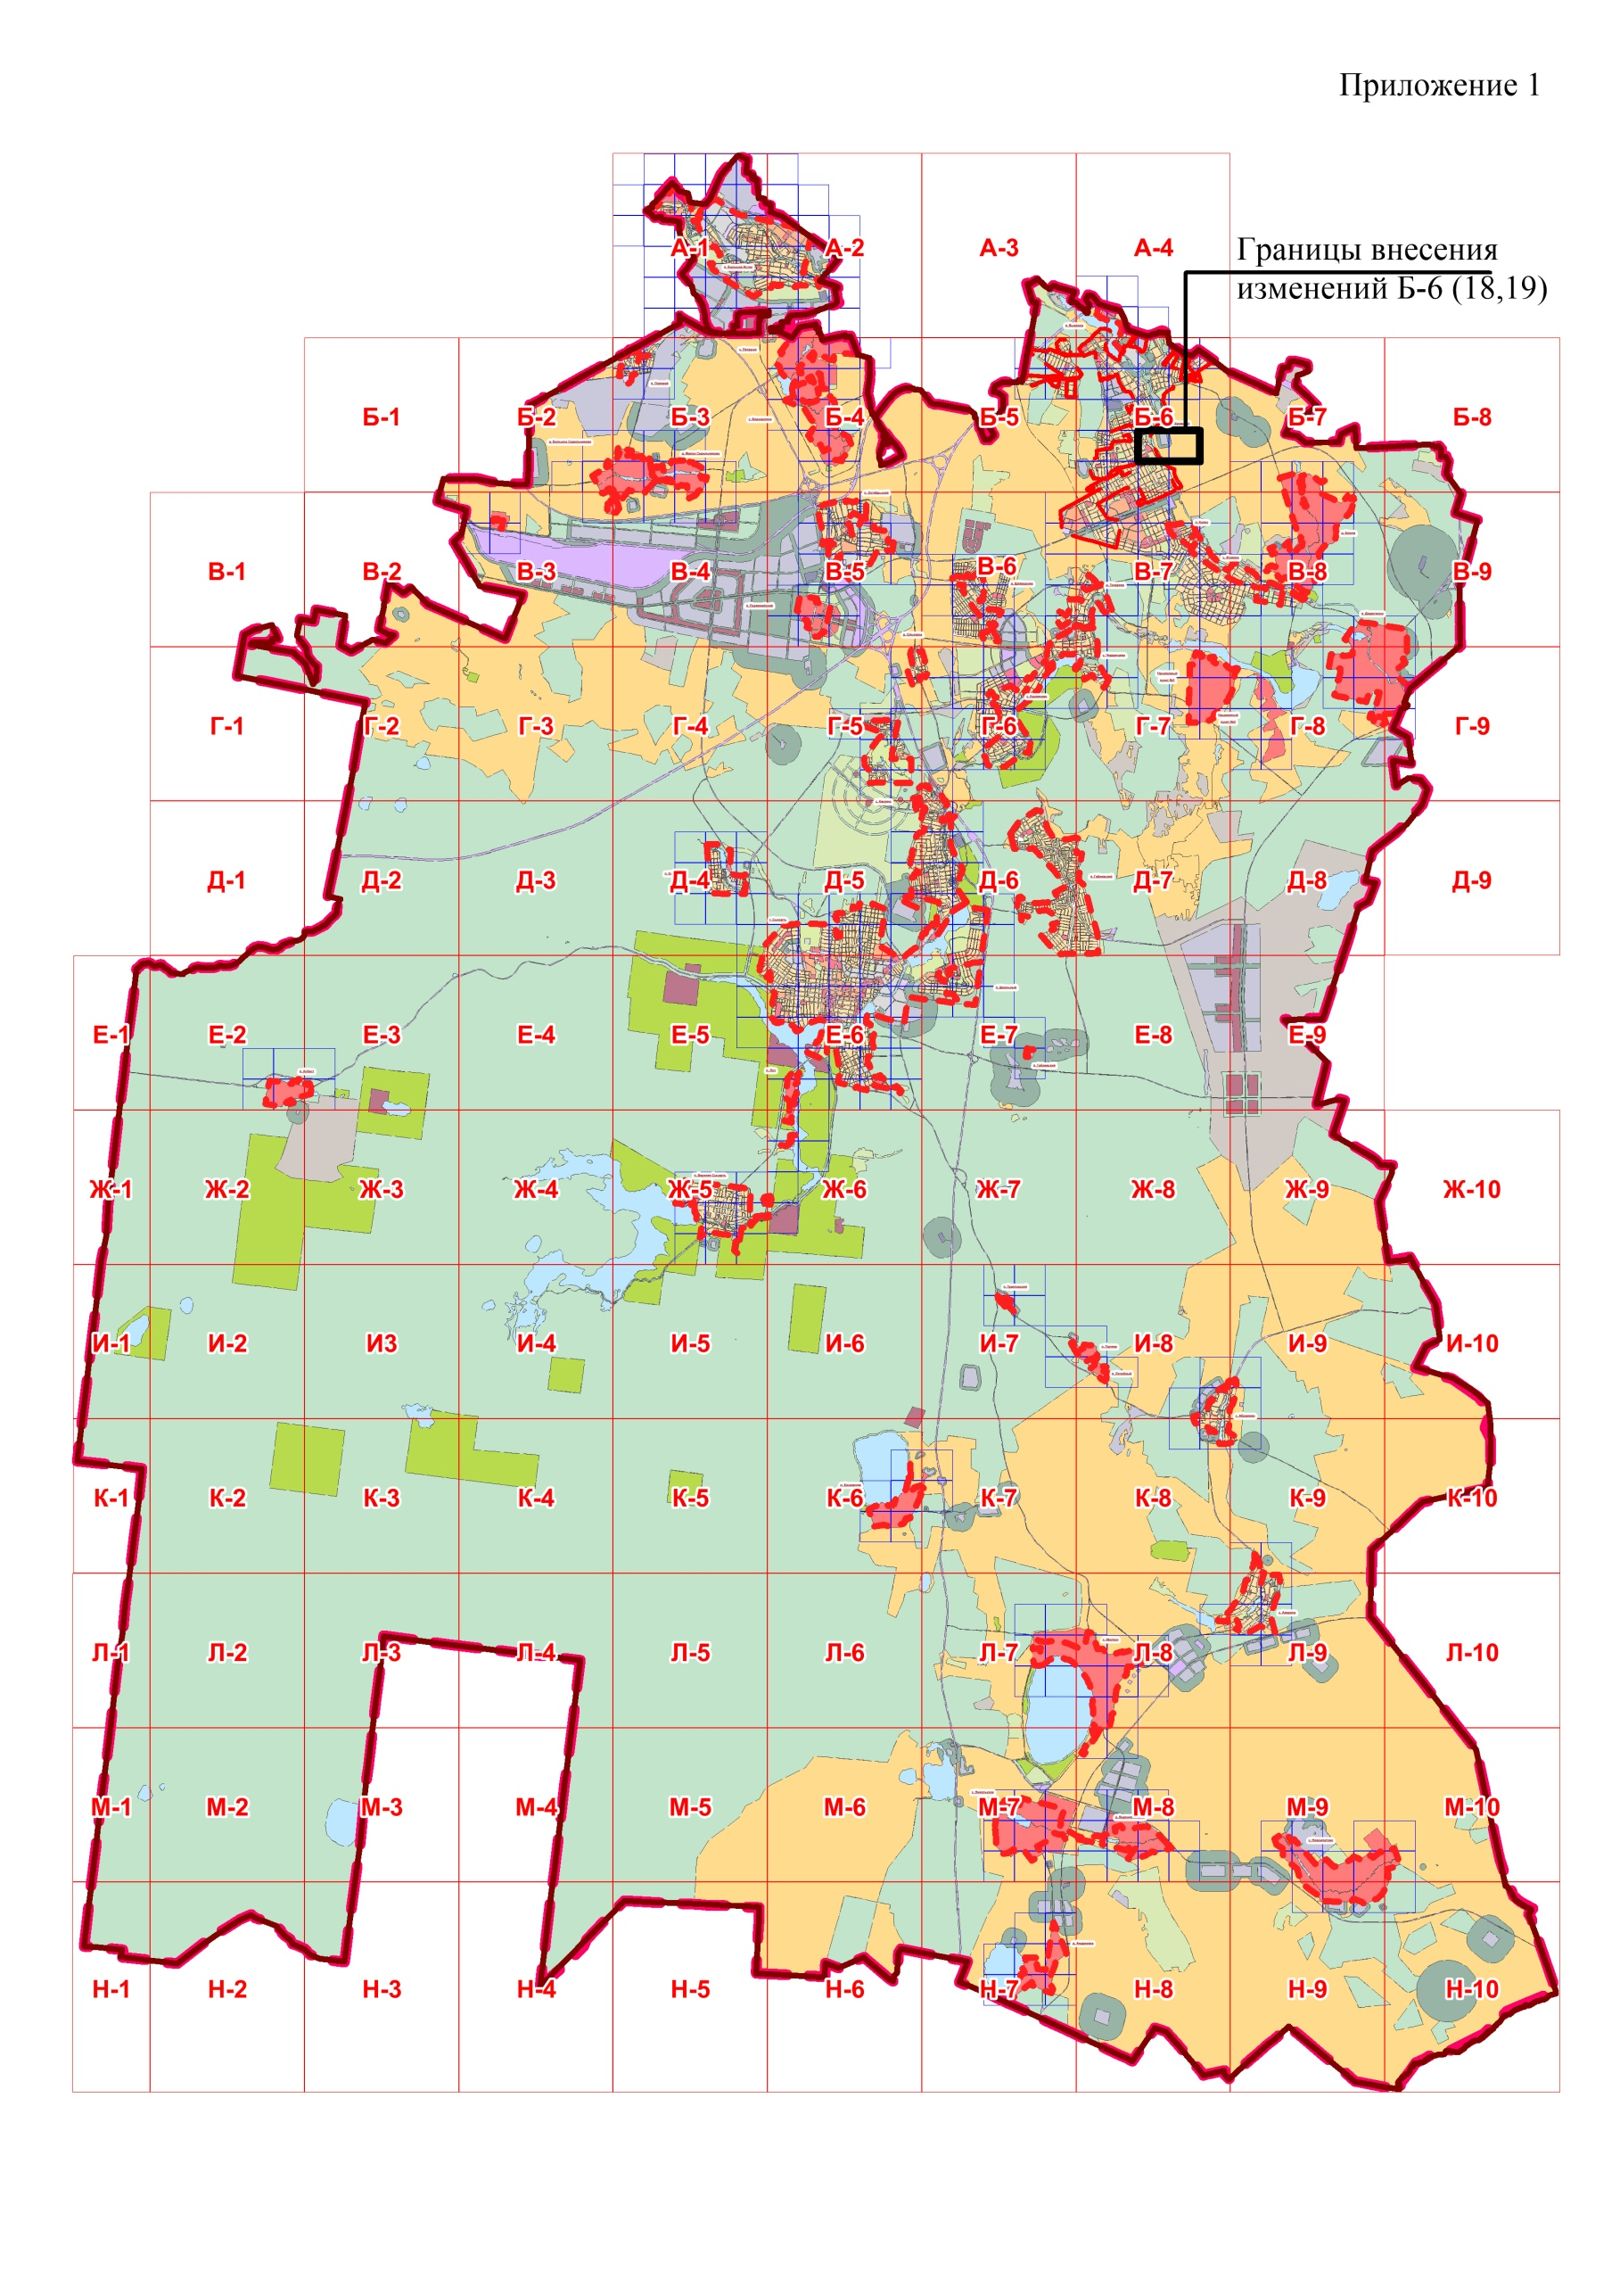
Предложения по внесению изменений в генеральный план
Ситуационный план территориального планирования Сысертского городского округа

Slide 4
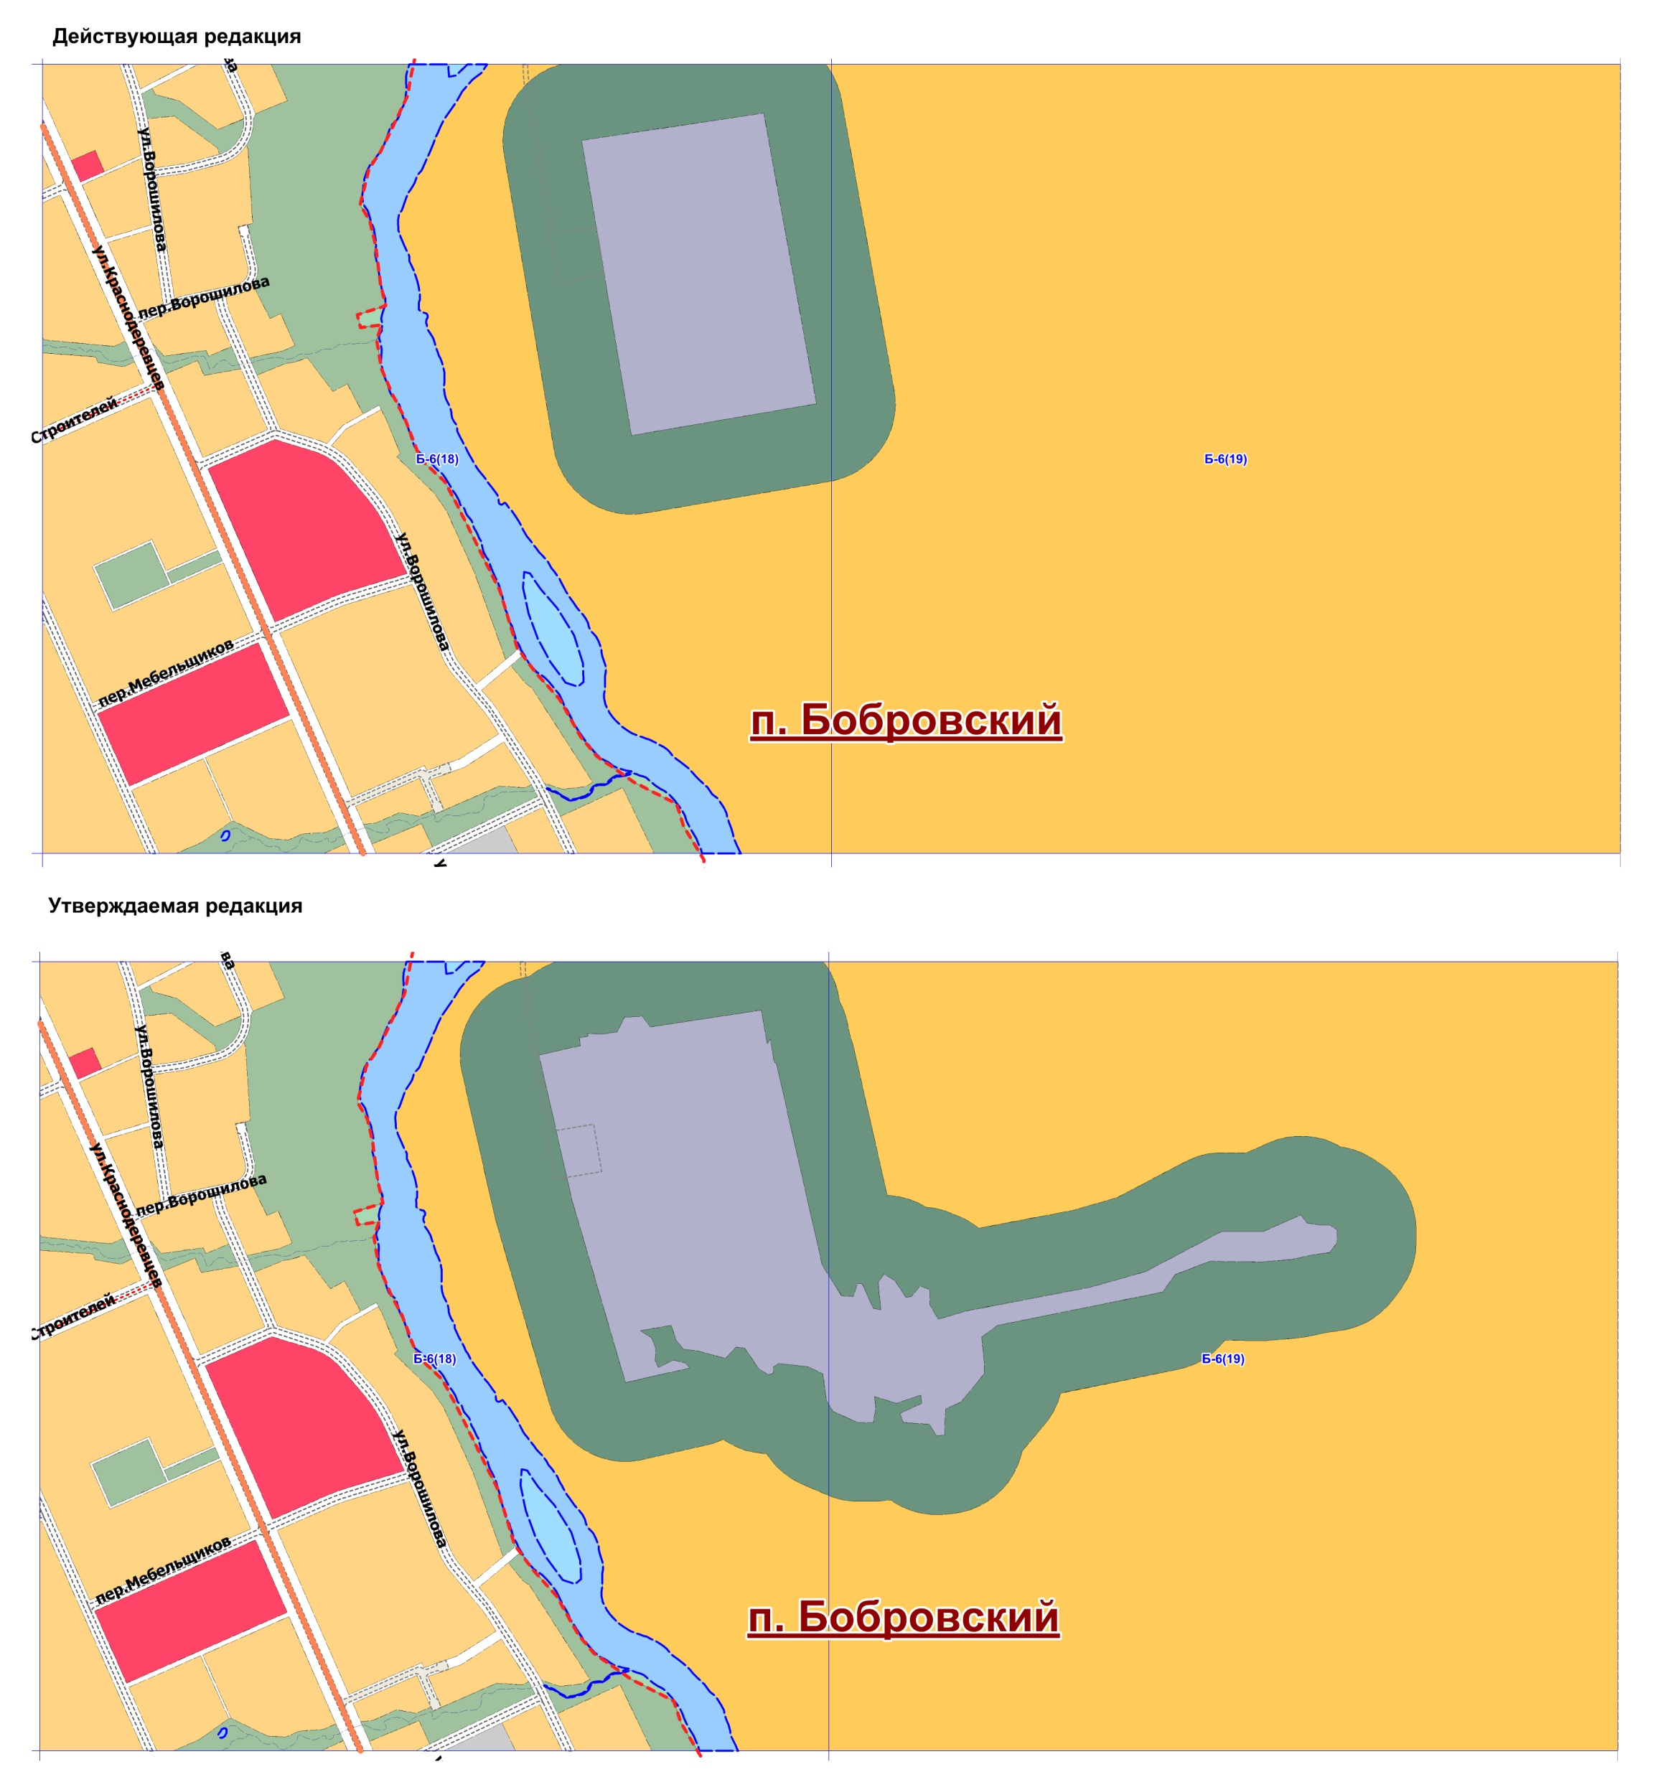
Карта 1. Функциональное зонирование
Квадрат Б-6 (18, 19)

Slide 5
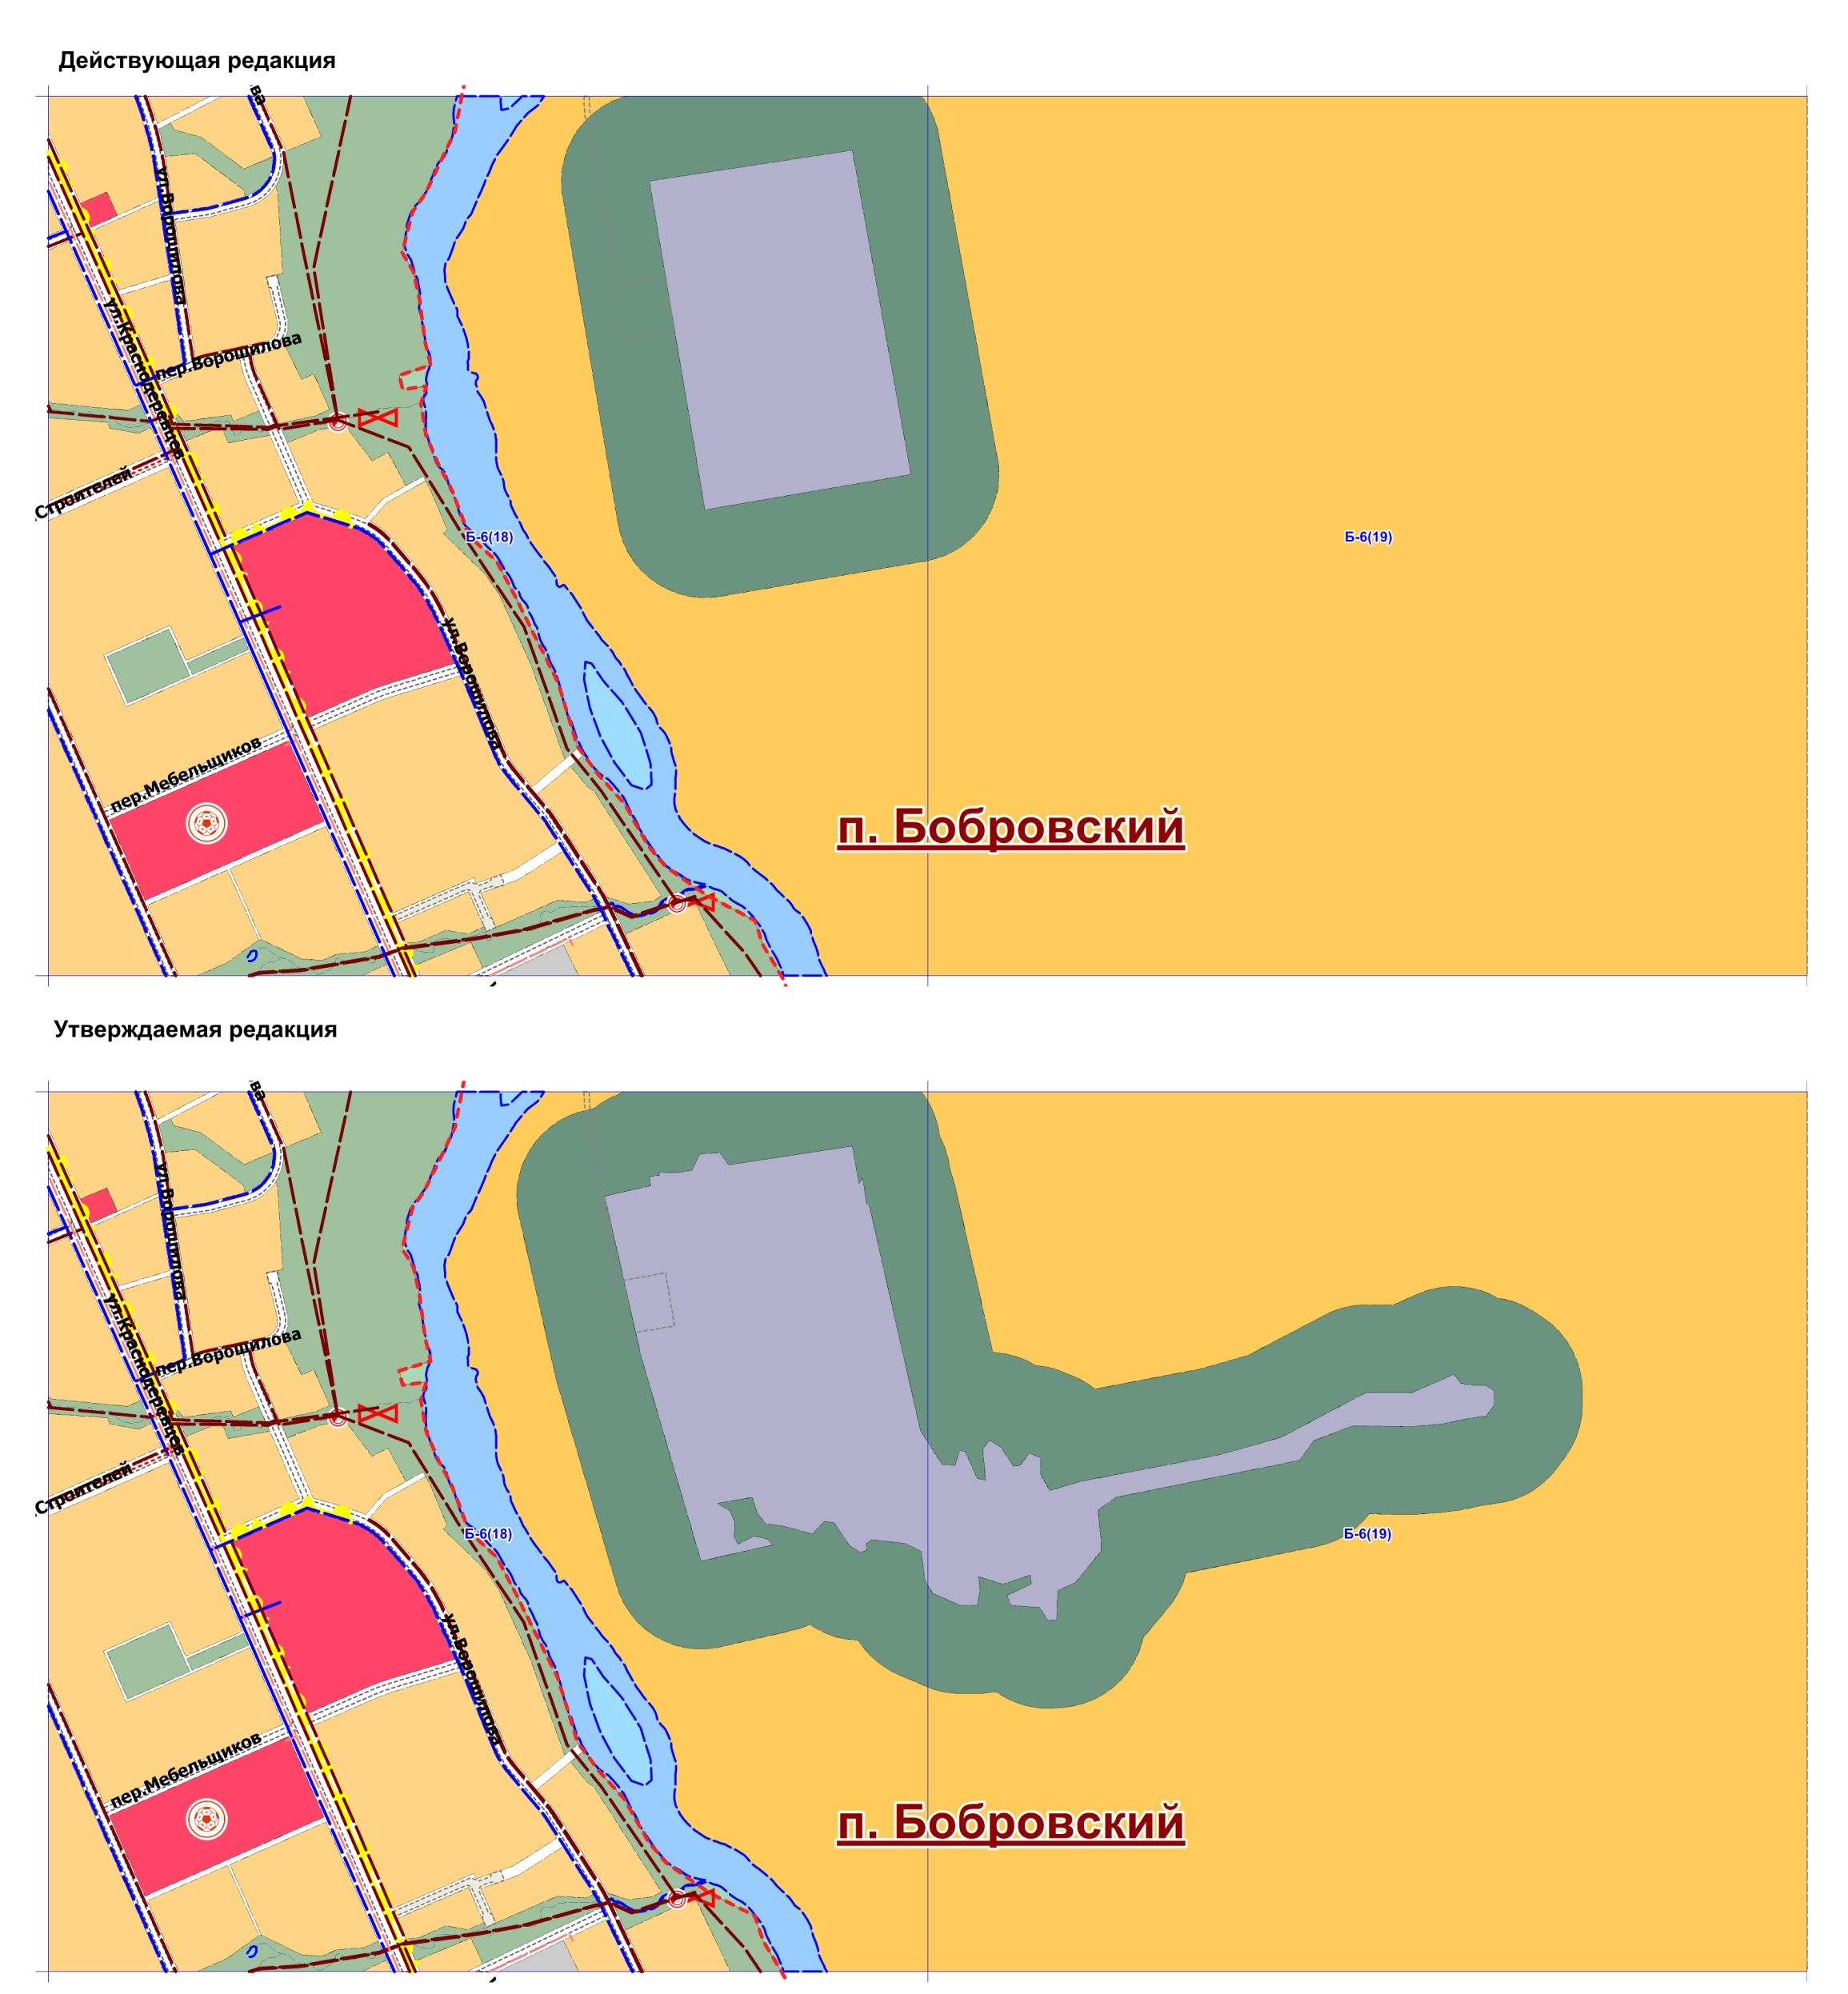
Карта 2. Объекты местного значения
Квадрат Б-6 (18, 19)

Slide 6
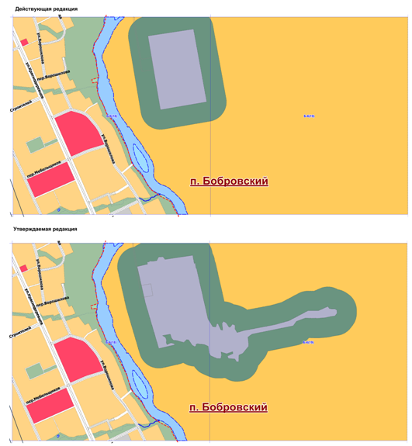
Карта 4. Инвестиционные площадки и объекты
Квадрат Б-6 (18, 19)

Slide 7
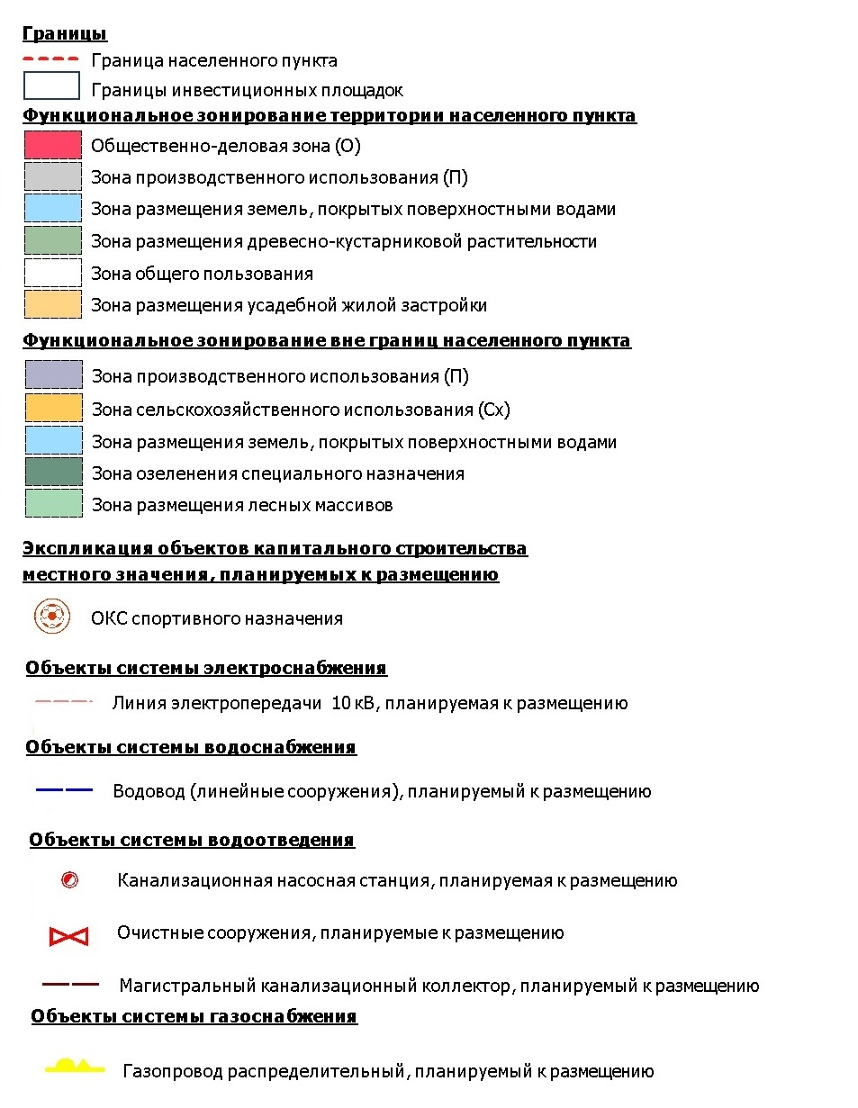
Условные обозначения

Slide 8
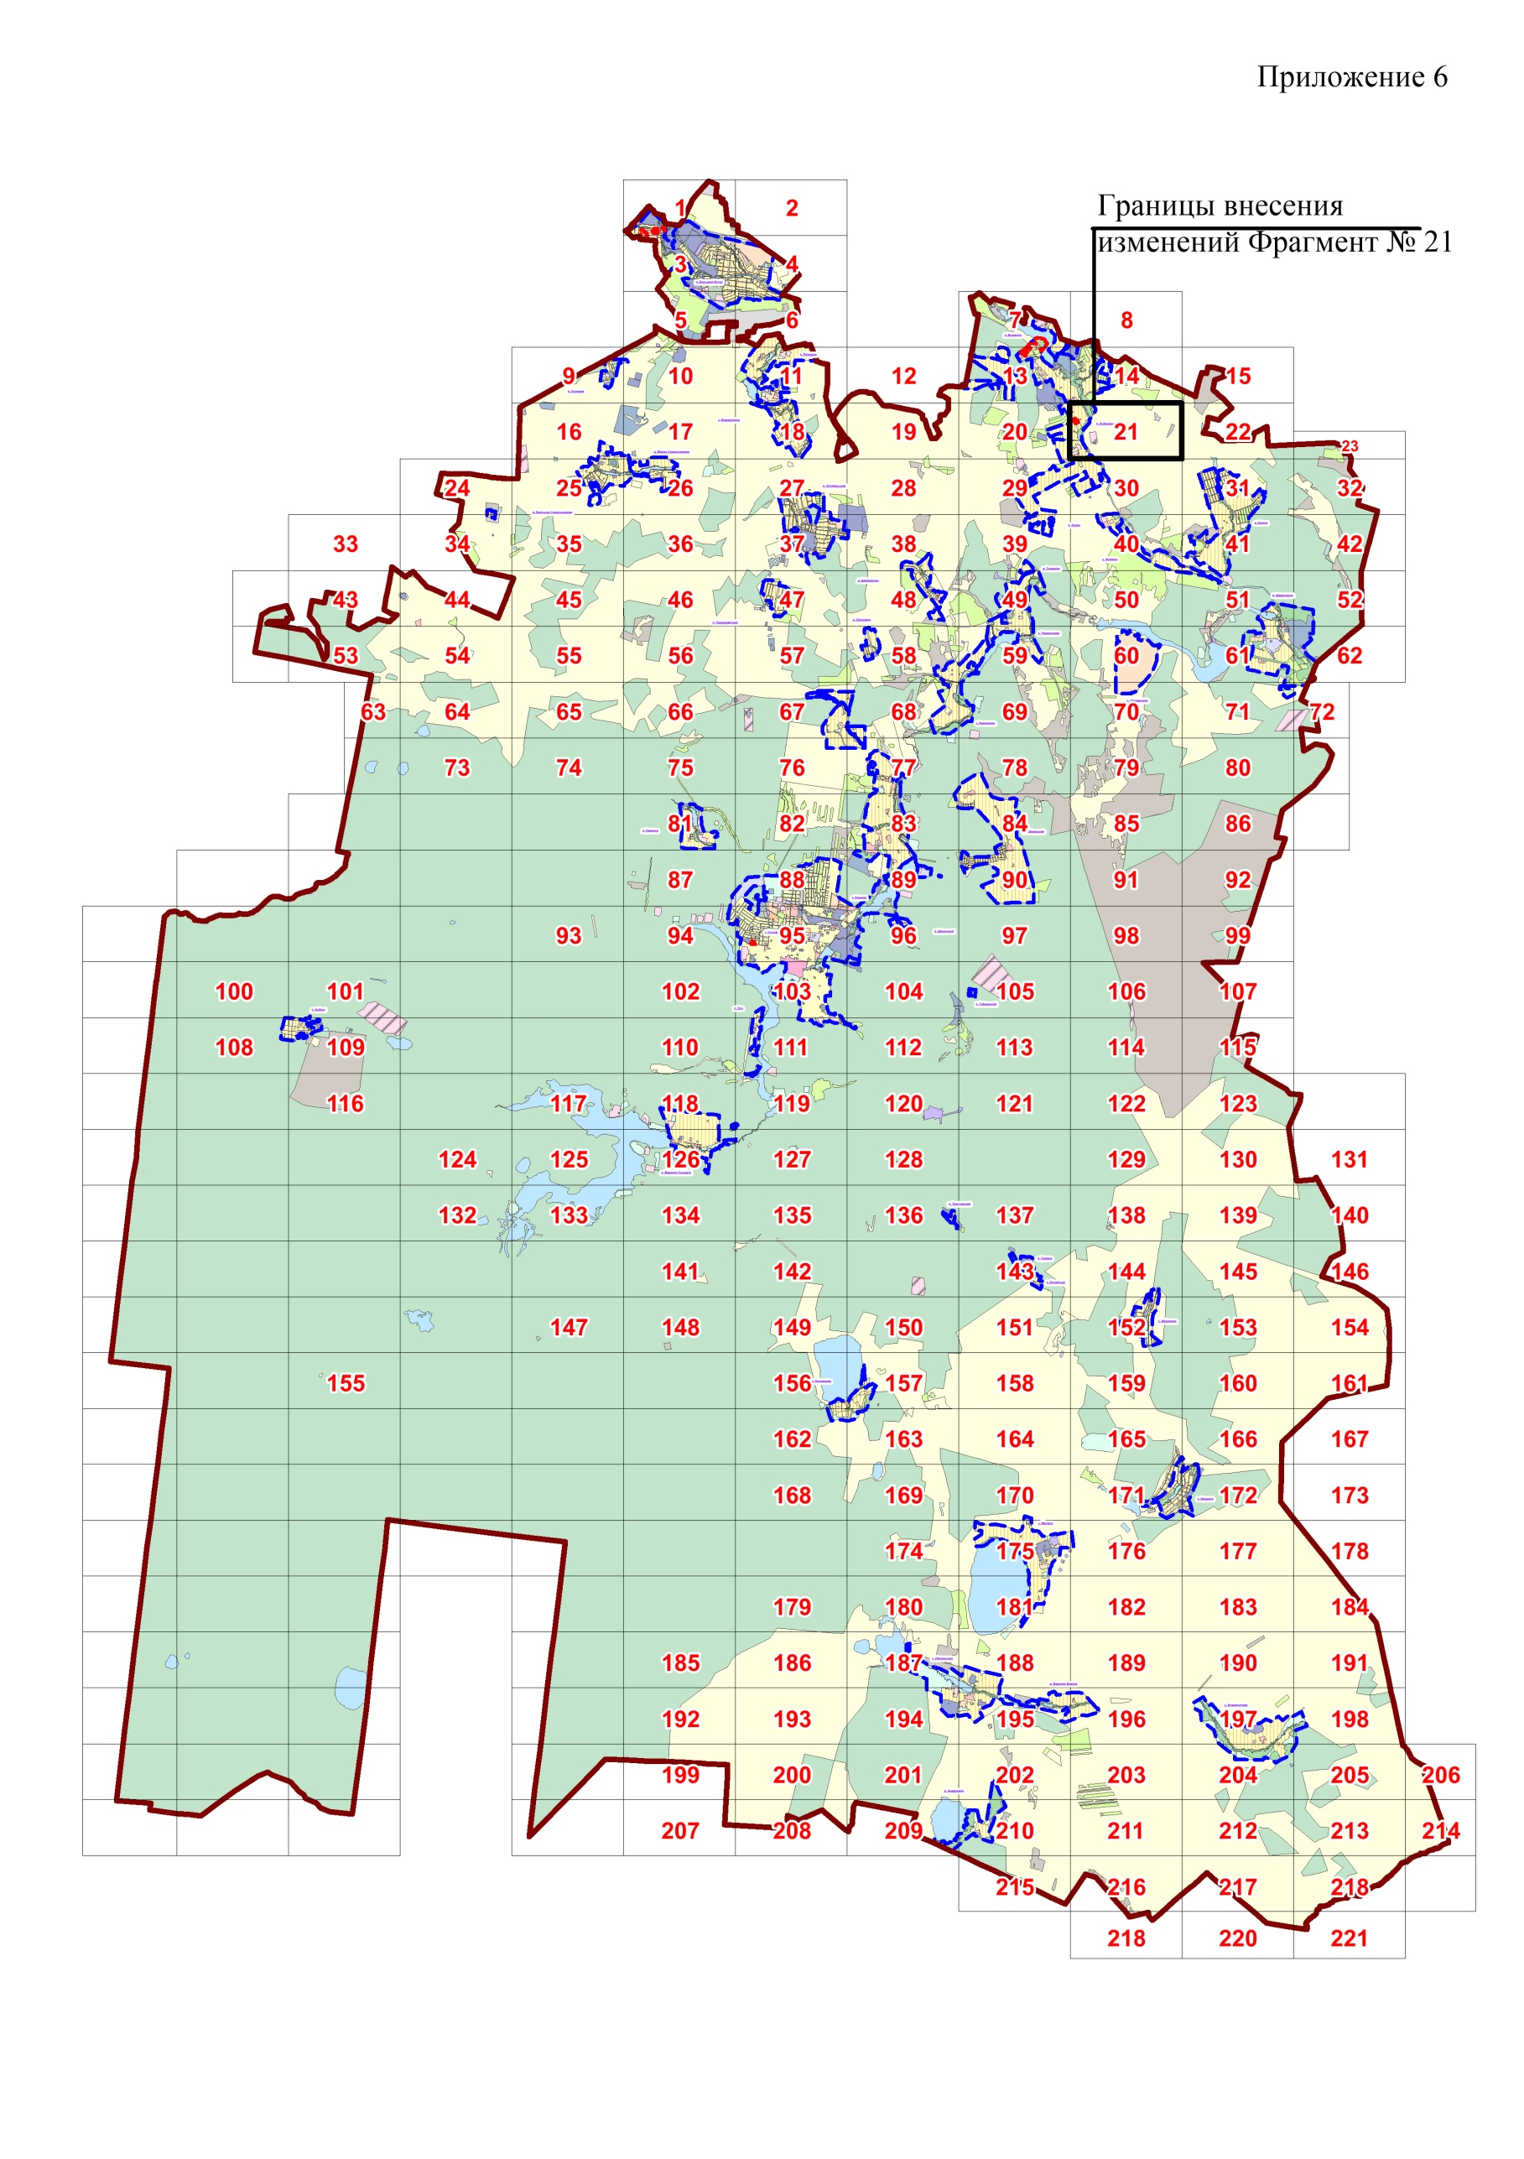
Предложения по внесению изменений в Правила землепользования и застройки
Ситуационный план градостроительного зонирования Сысертского городского округа

Slide 9
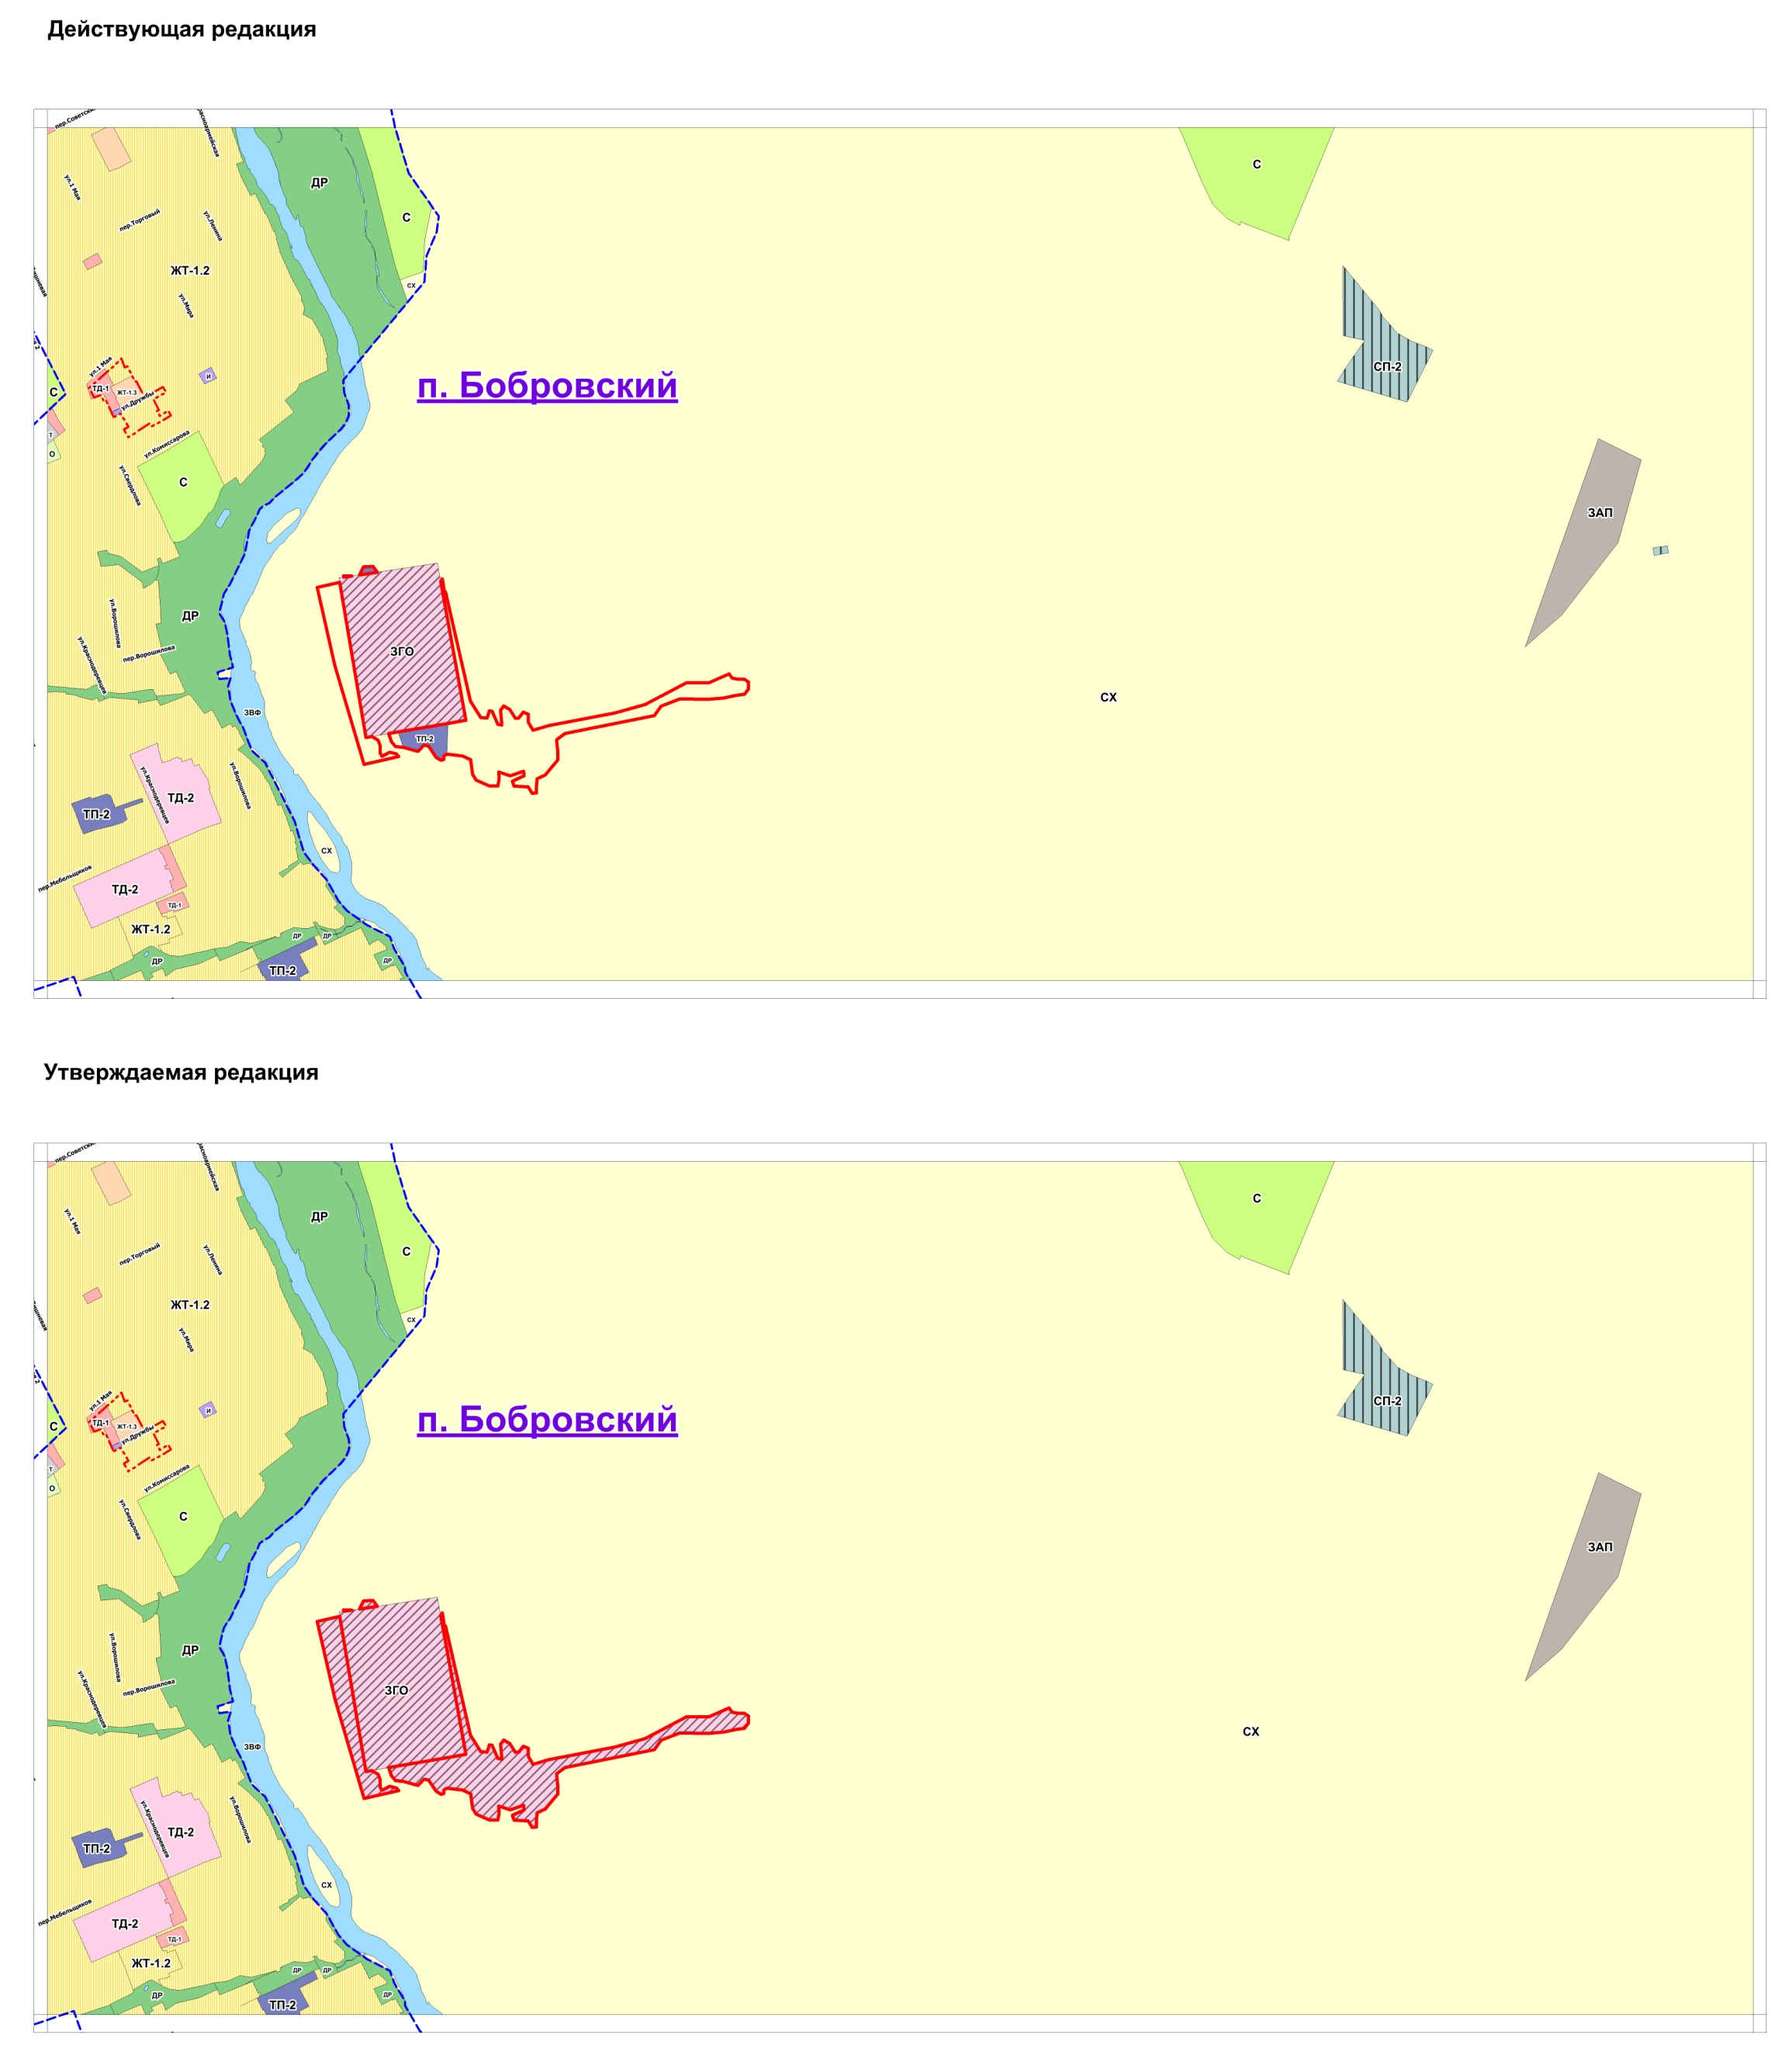
Фрагмент № 21 Карты градостроительного зонирования Сысертского городского округа

Slide 10
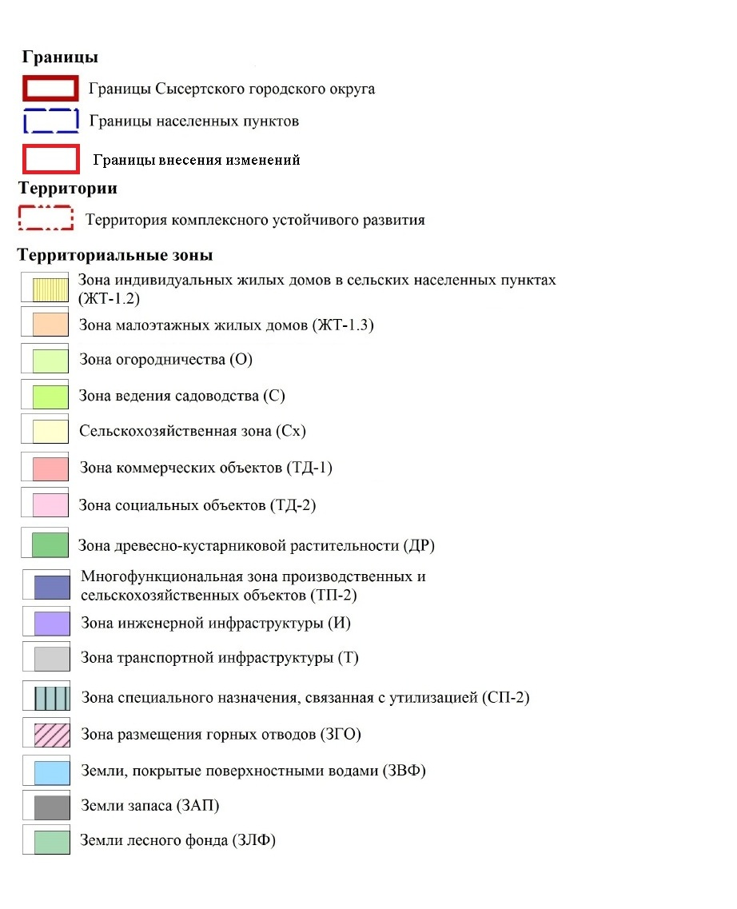
Условные обозначения

